Slide 1
基于深度学习的惯性导航室内定位算法研究
导师：邓庆绪 教授
报告人：付萌
学号：1600929
专业：计算机软件与理论

Slide 2
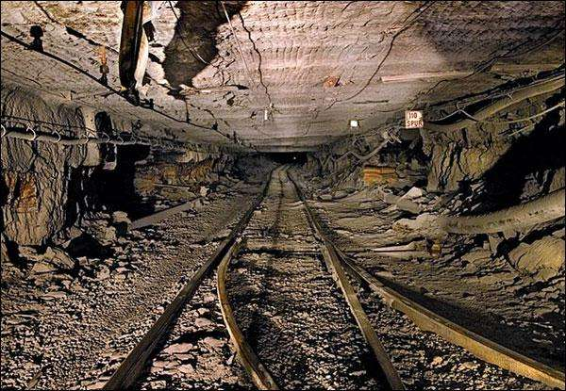
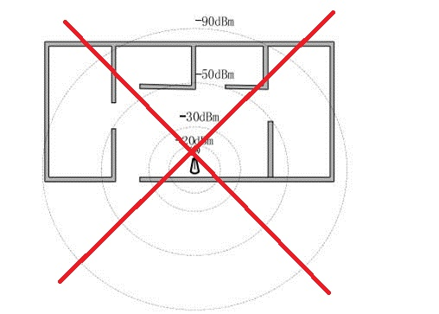
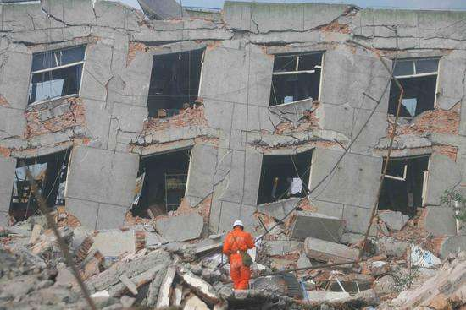
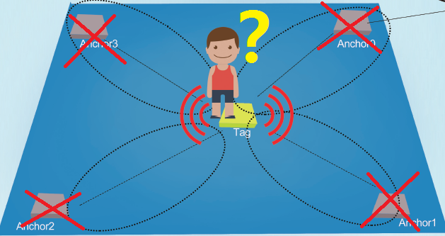
问题抛出
如何在没有基础设施的情况下如何进行室内空间的定位？
1

Slide 3
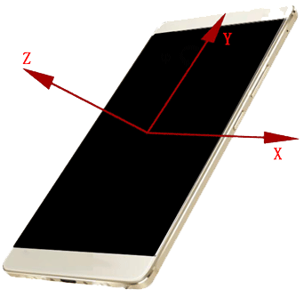
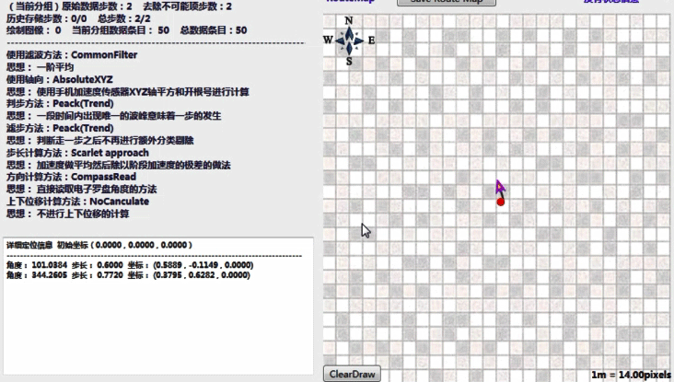
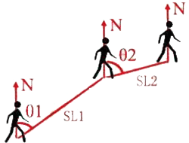
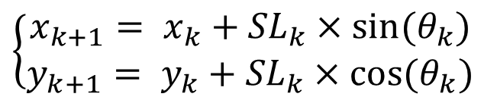
定位方案
传统惯性导航积分误差较大，不可使用
手机传感器 + 步行者航迹推算
$\left\{\begin{aligned}x_{k+1}= x_{k}+{SL}_{k}×\sin{(θ_{k})} \\ y_{k+1}= y_{k}+{SL}_{k}×\cos{(θ_{k})}\end{aligned}\right.$
2
Notes:
使用手机传感器进行定位，不用再定制其它配件。
传统惯性导航使用积分进行计算，误差较大。
步行者航迹推算更适合行人的室内空间定位。

Slide 4
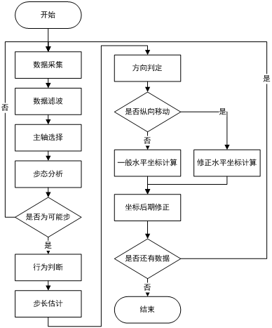
PDR介绍与进化
数据收集
数据滤波
步态分析
方向判定
步长估计
坐标计算
数据收集
数据滤波
主轴选择
步态分析
行为判断
方向判定
步长估计
纵向位移
坐标计算
3

Slide 5
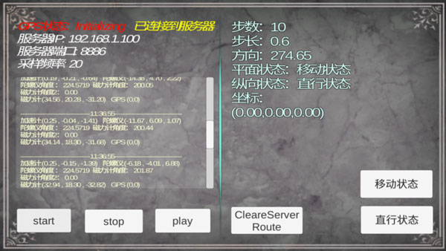
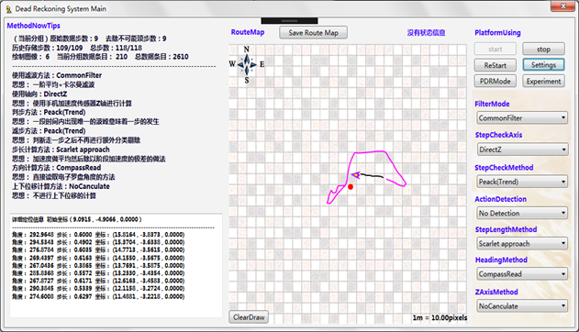
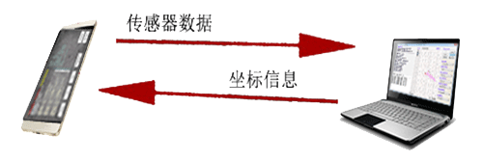
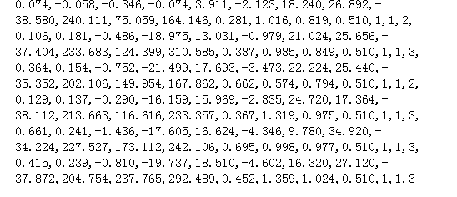
数据收集
加速度传感器
陀螺仪
磁力计
时间戳
状态标签
特殊算法的结算结果
电子罗盘读数
GPS数据
气压计数据等
缓冲区到缓冲区
4

Slide 6

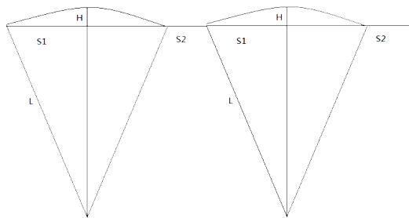
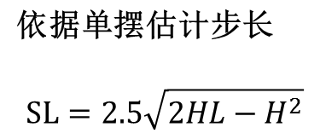
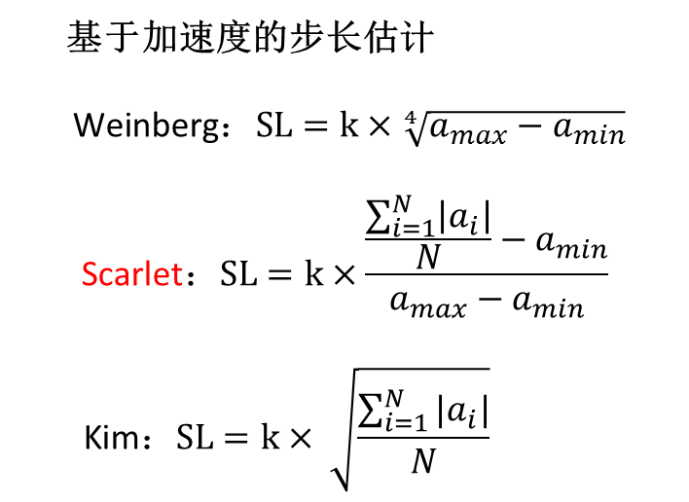
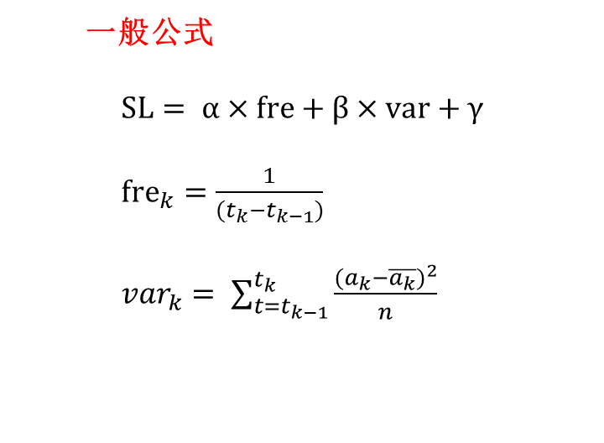
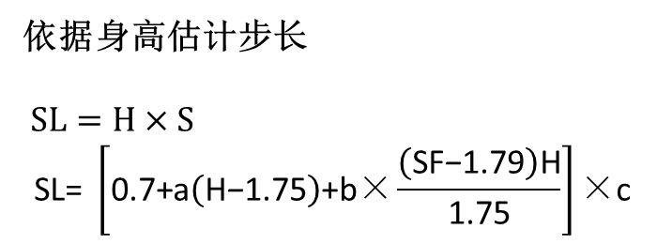
单步长的步长估计
基于加速度的步长估计
$$\text{Weinberg}：SL=k×\sqrt[4]{a_{max}−a_{min}}$$
$$\text{S}\text{carlet}：SL=k×\frac{\frac{\sum_{i=1}^{N}{\left|a_{i}\right|}}{N}−a_{min}}{a_{max}−a_{min}}$$
$$\text{Kim}：SL=k× \sqrt{\frac{\sum_{i=1}^{N}{|a_{i}|}}{N}}$$
依据身高估计步长
$SL=H×S$
$$\text{SL}\text{= }\left[\text{0.7+}\text{a}\left(\text{H}\text{−}\text{1.75}\right)\text{+}\text{b}\text{×}\frac{\left(\text{SF}\text{−}\text{1.79}\right)\text{H}}{\text{1.75}}\right]\text{×}\text{c}$$
$$\text{依据单摆估计步长}$$
$$SL=2.5\sqrt{2HL−H^{2}}$$
一般公式
$$SL= α×fre+β×var+γ$$
${fre}_{k}=\frac{1}{(t_{k}−t_{k−1})}$
${var}_{k}= \sum_{t=t_{k−1}}^{t_{k}}{\frac{{(a_{k}−\overline{a_{k}})}^{2}}{n}}$
5

Slide 7
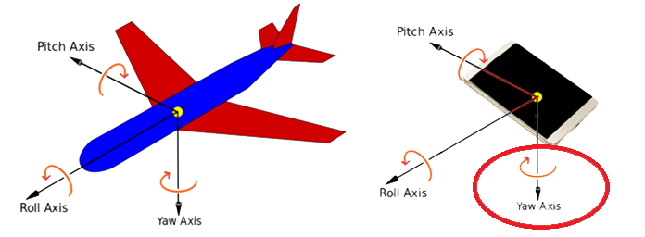
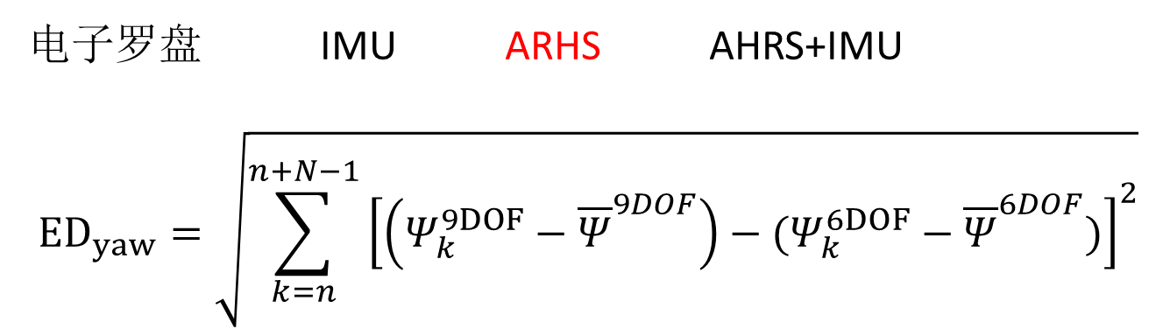
基础方向判定方法
偏航角Yaw
俯仰角Pitch
翻滚角Roll
电子罗盘 IMU ARHS AHRS+IMU
$${ED}_{yaw}=\sqrt{\sum_{k=n}^{n+N−1}{{\left[\left(Ψ_{k}^{9DOF}−{\overline{Ψ}}^{9DOF}\right)−(Ψ_{k}^{6DOF}−{\overline{Ψ}}^{6DOF})\right]}^{2}}}$$
6

Slide 8
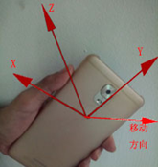
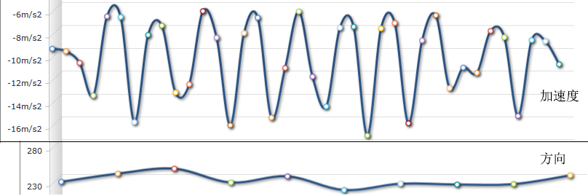
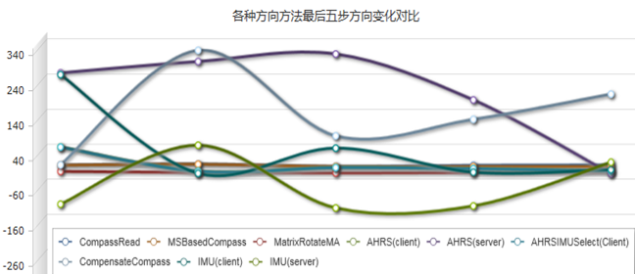
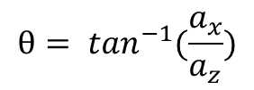
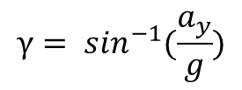
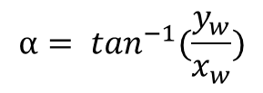
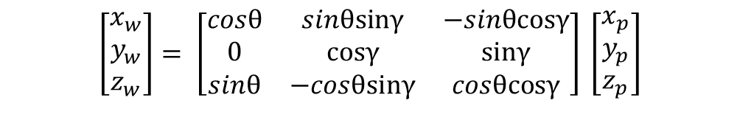
方向判定修正
A 平放方向+后期修正
B 旋转矩阵+方向计算
$$γ= \sin^{−1}(\frac{a_{y}}{g})$$
$$θ= \tan^{−1}(\frac{a_{x}}{a_{z}})$$
$$\left[\begin{matrix}x_{w} \\ y_{w} \\ z_{w}\end{matrix}\right]= \left[\begin{matrix}cosθ & sinθsinγ & −sinθcosγ \\ 0 & cosγ & sinγ \\ sinθ & −cosθsinγ & cosθcosγ\end{matrix}\right] \left[\begin{matrix}x_{p} \\ y_{p} \\ z_{p}\end{matrix}\right]$$
$$α= \tan^{−1}(\frac{y_{w}}{x_{w}})$$
7

Slide 9
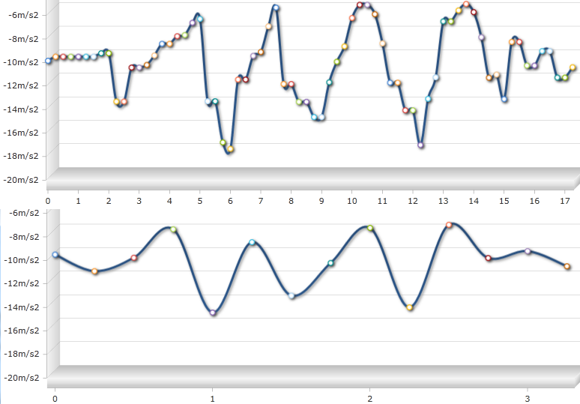
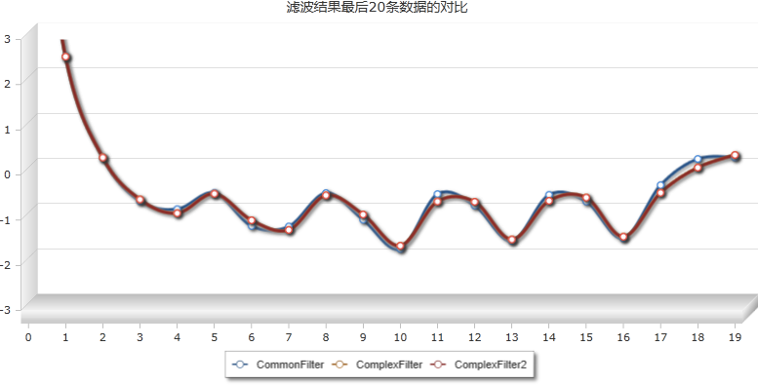
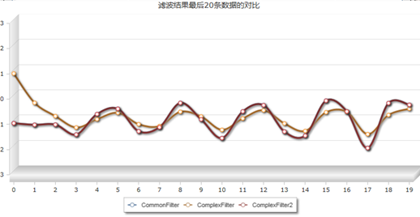
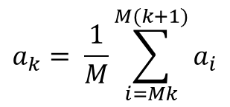
数据滤波
一个人行走的频率为1-3HZ
数据采集的频率至少为20HZ
近90%的数据都没有用
主要是为了获取主轴数据的波形
$$a_{k}= \frac{1}{M}\sum_{i=Mk}^{M(k+1)}{a_{i}}$$
8
Notes:
其实并没有必要使用扩展的卡尔曼滤波的方法
简单粗暴才是王道

Slide 10
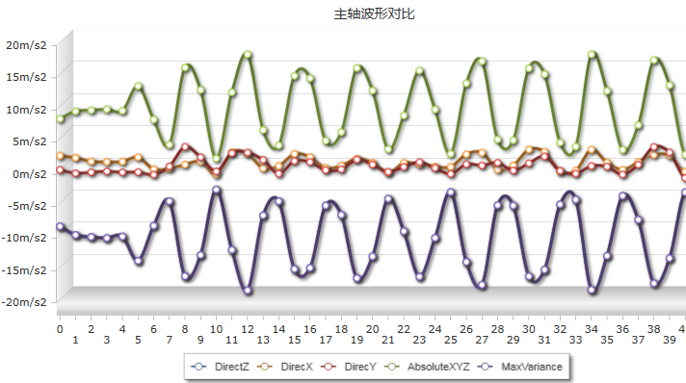
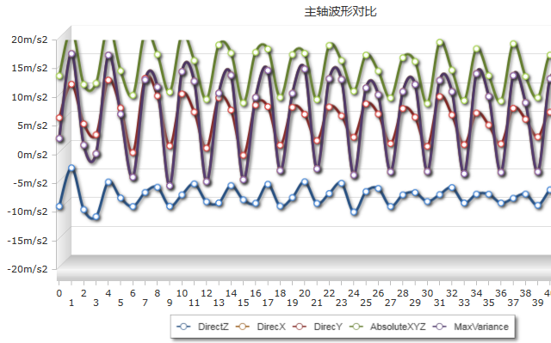
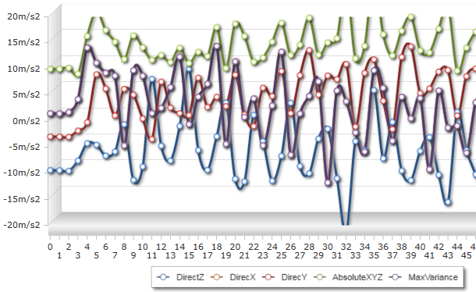
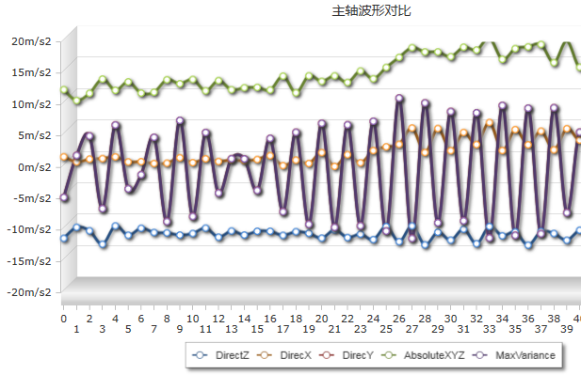
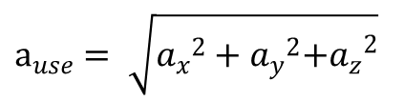
主轴选择
主轴是具有重要意义的虚拟轴，减少使用单一传感器的风险。
需要尽可能减少姿态的影响，是持续步态分析实现机制的关键。
X轴 Y轴 Z轴 总加速度 最大方差
$a_{use}= \sqrt{{a_{x}}^{2}+{a_{y}}^{2}{{+a}_{z}}^{2}}$
9

Slide 11
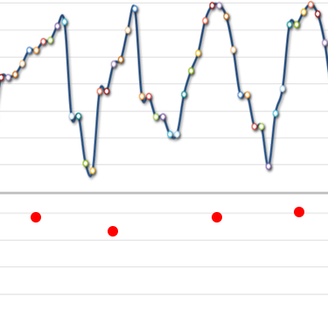
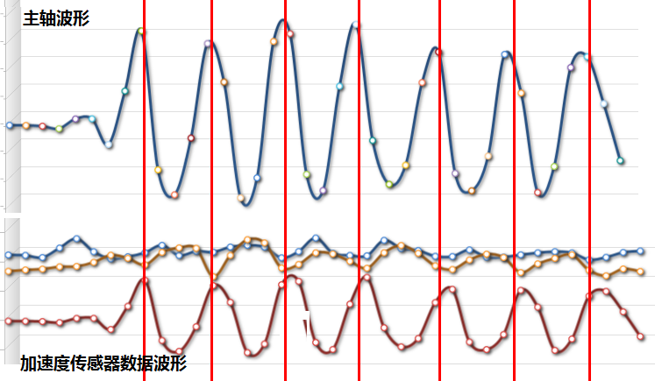
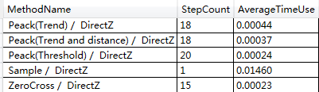
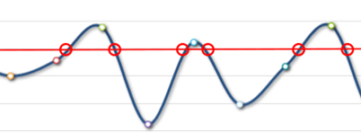
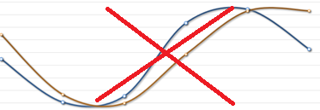
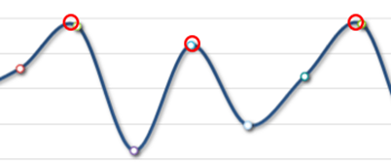
步态分析（只看波形）
峰值检测方法 峰谷差值限定法 两次峰谷法 零点交叉方法
采样匹配方法
10

Slide 12
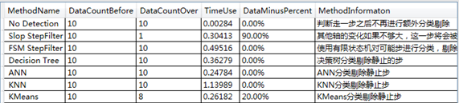
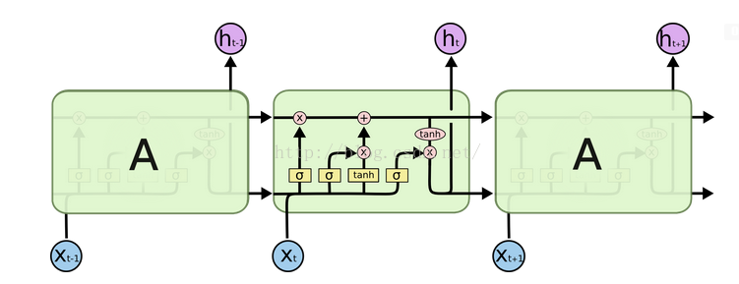
行为判断的思想演化
行为判断得到确定步集合（也是数据清洗）
剔除静止步 对行止的分类 行人行为的进一步分类
基础版本：
阈值判断
方差判断
有限状态机判断
……
人类行为识别+LSTM
假说：行人的当前步状态与前几步有关联。
11

Slide 13
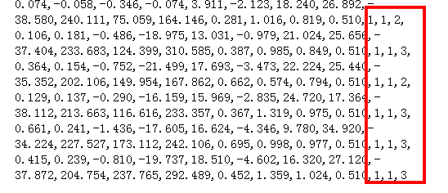
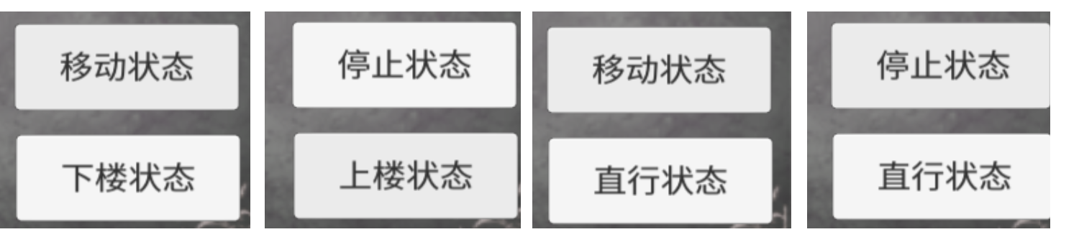
行为判断的方法演化
静止状态
移动状态
静止状态
水平移动
向上移动
向下移动
转弯状态
水平移动
向上移动
向下移动
转弯在方向判定流程处理
静止在步长估计流程处理
特征向量的原料：
加速度三轴数据
陀螺仪三轴数据
加速度方差
步频
……
目标类型 ：
(0, 1, 2) - 1
12

Slide 14
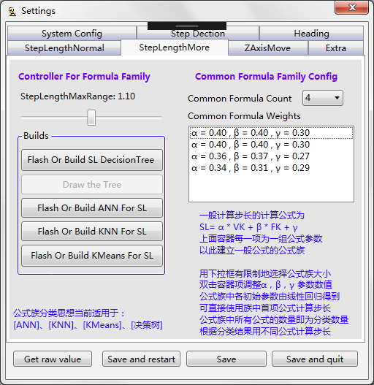
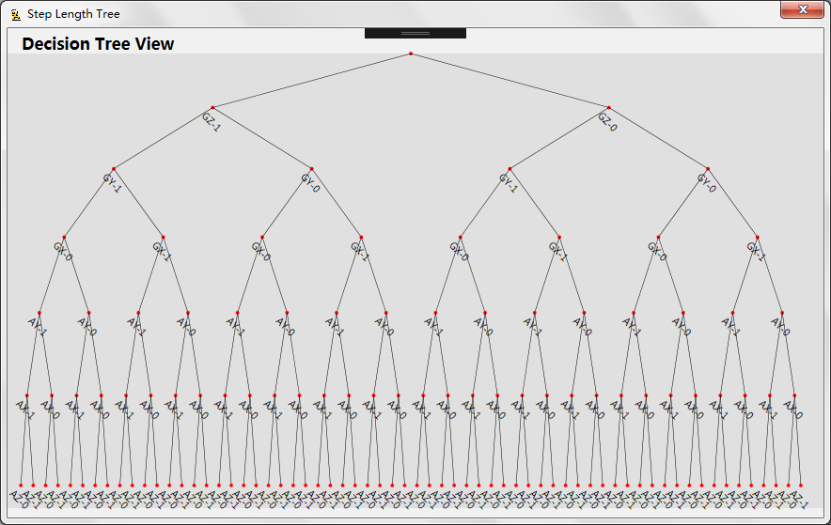
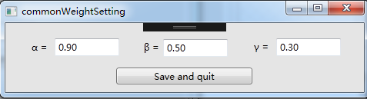
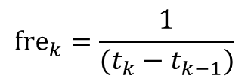


行为判断的进一步进化（水平方向）
行止判断 0m步长 步长分档
$$\left\{\begin{aligned}SL= 0 \\ SL= α_{1}×fre+β_{1}×var+γ_{1} \\ SL= α_{2}×fre+β_{2}×var+γ_{2}\end{aligned}\right.$$
$${fre}_{k}=\frac{1}{(t_{k}−t_{k−1})}$$
$${var}_{k}= \sum_{t=t_{k−1}}^{t_{k}}{\frac{{(a_{k}−\overline{a_{k}})}^{2}}{n}}$$
13

Slide 15






行为判断的进一步进化（垂直方向）
$$\left\{\begin{aligned}x_{k+1}= x_{k}+W×\sin{(θ_{k})} \\ { y}_{k+1}= y_{k}+W×\cos{(θ_{k})} \\ z_{k+1}= z_{k}+M×H\end{aligned}\right.$$
$$\left\{\begin{aligned}x_{k+1}= x_{k}+SL×\cos{{(α}_{k})}×\sin{(θ_{k})} \\ { y}_{k+1}= y_{k}+SL×\cos{{(α}_{k})}×\cos{(θ_{k})} \\ z_{k+1}= z_{k}+M×SL×\sin{{(α}_{k})}\end{aligned}\right.$$
$$\left\{\begin{aligned}x_{k+1}= x_{k}+{SL}_{k}×\sin{(θ_{k})} \\ { y}_{k+1}= y_{k}+{SL}_{k}×\cos{(θ_{k})} \\ z_{k+1}= z_{k}+M×L\end{aligned}\right.$$
14

Slide 16





系统实现
容纳472500种流程方法组合方式的定位系统，并随意切换，实时显示轨迹，保存数据。
15

Slide 17



系统实现（持续进行的步态分析）
FIFO缓冲区（滑动窗口）
消除数据不完整的过程进行的持续计算
16
Notes:
相同的方法在不同的环境下会产生不同的结果
我家AHRS客户端不等于AHRS服务端，学校两者相同
提供方法组合可以细致调整

Slide 18



步长估计（2% with Scarlet method）
17

Slide 19




流程方法对比
18

Slide 20



定位实验
总移动长度65米
累积误差约为2.13米
因转向导致的累积误差约1.03米
转向偏移解决方法：
转向超过60度这一步步长缩减60%
19

Slide 21

行为判断实验
特征向量 | 准确率
步频+加速度方差 | 0.03%
加速度+陀螺仪+加速度方差 | 23.42%
加速度+陀螺仪+步频 | 23.43%
加速度+陀螺仪+步频+加速度方差 | 51.56%
加速度+加速度方差 | 54.68%
加速度+步频+加速度方差 | 56.25%
加速度+步频 | 62.52%
加速度+陀螺仪 | 82.81%
加速度 | 100.00%
20

Slide 22
总结
完整的步行者航位推算室内空间定位流程+实现方法
步态分析 主轴选择+步态分析+行为判断
行为判断 行为判断+LSTM
行为判断 分档的步长估计
行为判断 纵向位移计算
20

Slide 23
还可以继续做的事情
硬件化整个流程可以提高自主性和运行效率
扩展行为判断流程可以得到更多有趣的信息
人工输入的参数的自动获取可以进一步增强灵活性
21

Slide 24

多谢观看，恳请指导。
21

Slide 25




花絮
根据手机传感器数据绘制的频谱
早期建筑楼B座的楼形
行止判断实验
特征向量 | 准确率
步频+加速度方差 | 0.00%
加速度+陀螺仪+步频 | 29.69%
加速度+陀螺仪+加速度方差 | 35.94%
加速度+陀螺仪+步频+加速度方差 | 46.87%
加速度+陀螺仪 | 59.37%
加速度+步频 | 62.50%
加速度+步频+加速度方差 | 70.31%
加速度+加速度方差 | 87.50%
加速度 | 89.06%
PC上的同步导航游戏
20

